Slide 1
FERMATIGO WORLD DAY 2027
Program
SOBOTA 15. 5. 2027 · NH HOTEL OLOMOUC · PROVÁZÍ PETRA BERÁNKOVÁ
12:00
Registrace
15:45
Coffee break
13:00
Slavnostní zahájení přivítání a proslov majitelů
16:00
Jiří Chvalovský budování týmů a obchodu
13:15
Petr Havlíček výživový specialista
16:30
Inspirace od top lídrů Tomčo · Černá · Brožová
14:00
doc. MUDr. Eva Koval’ová, PhD. parodontologie
17:00
Slavnostní ocenění
14:30
RNDr. Petr Ryšávka mikrobiologie
17:30
Coffee break
15:00
Představení nového produktu
17:50
Překvapení na závěr
15:15
Lucie Weichtová kosmetika
Notes:
Program – pouštět během registrace ve smyčce s odpočtem.

Slide 2

ZAČÍNÁME ZA
15 minut
Fermatigo World Day 2027
Notes:
Odpočet – pustit 15 minut před začátkem (ve 12:45).

Slide 3
ZAČÍNÁME ZA
10 minut
Fermatigo World Day 2027
Notes:
Odpočet – pustit 10 minut před začátkem (ve 12:50).

Slide 4
ZAČÍNÁME ZA
5 minut
Fermatigo World Day 2027
Notes:
Odpočet – pustit 5 minut před začátkem (ve 12:55).

Slide 5

PROSÍME
Ztlumte telefony
Děkujeme, že jste tu s námi.
Notes:
Pustit těsně před zahájením.

Slide 6

ÚVODNÍ VIDEO
[Sem vložte úvodní video]
Vložení → Video → Video ze souboru
Notes:
Místo pro úvodní video (loni introfw.mov). Po vložení tento text smažte.

Slide 7
FERMATIGO WORLD
Day 2027
Science & Business
SOBOTA 15. KVĚTNA 2027 · NH HOTEL OLOMOUC
Notes:
Titulní slide – zahájení ve 13:00.

Slide 8
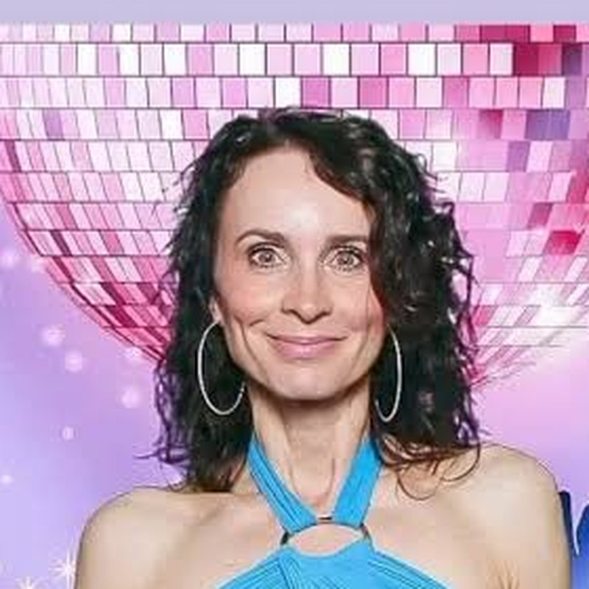
PROVÁZÍ VÁS
moderátorka
Petra Beránková
15. 5. 2027 · NH HOTEL OLOMOUC
Notes:
Moderátorka Petra Beránková – přivítání hostů.

Slide 9
13:00
Slavnostní zahájení
přivítání a proslov majitelů
[JMÉNO MAJITELE] · [JMÉNO MAJITELE]
Notes:
Proslov majitelů. Jména doplňte.

Slide 10
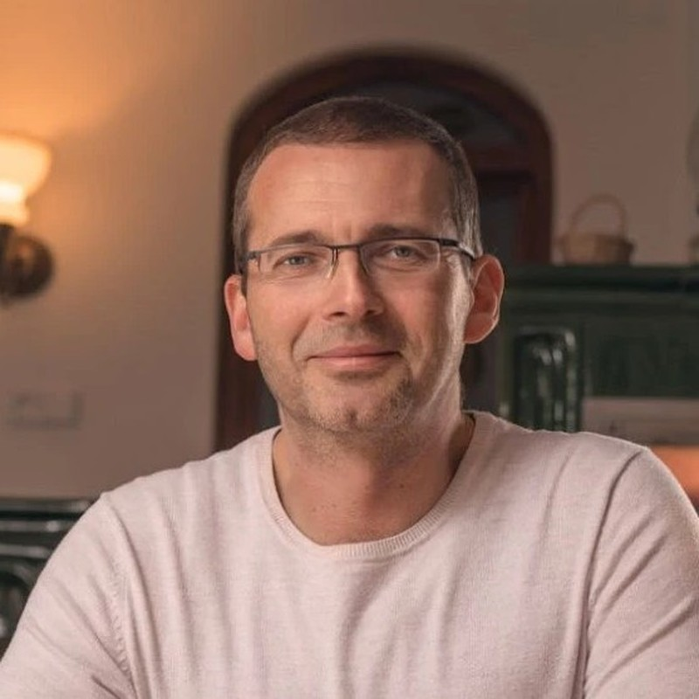
PŘEDNÁŠKA · 13:15
výživový specialista
Petr Havlíček
15. 5. 2027 · NH HOTEL OLOMOUC
Notes:
Představení: Petr Havlíček. Moderátorka uvede hosta, pak následuje jeho prezentace.

Slide 11
PŘEDNÁŠKA · PETR HAVLÍČEK · 13:15
[Název přednášky]
[Podtitul nebo hlavní myšlenka přednášky]
Notes:
Úvodní slide přednášky – Petr Havlíček. Název a podtitul doplní řečník.

Slide 12

[Nadpis slidu]
[Hlavní myšlenka – zástupný text]
[Druhý bod – zástupný text]
[Třetí bod – zástupný text]
[Místo pro obrázek nebo graf]
Notes:
Vzorový obsahový slide pro Petr Havlíček. Sem vložte slidy z prezentace řečníka (Domů → Nový snímek → Opakovaně použít snímky), nebo tento slide duplikujte a přepište.

Slide 13
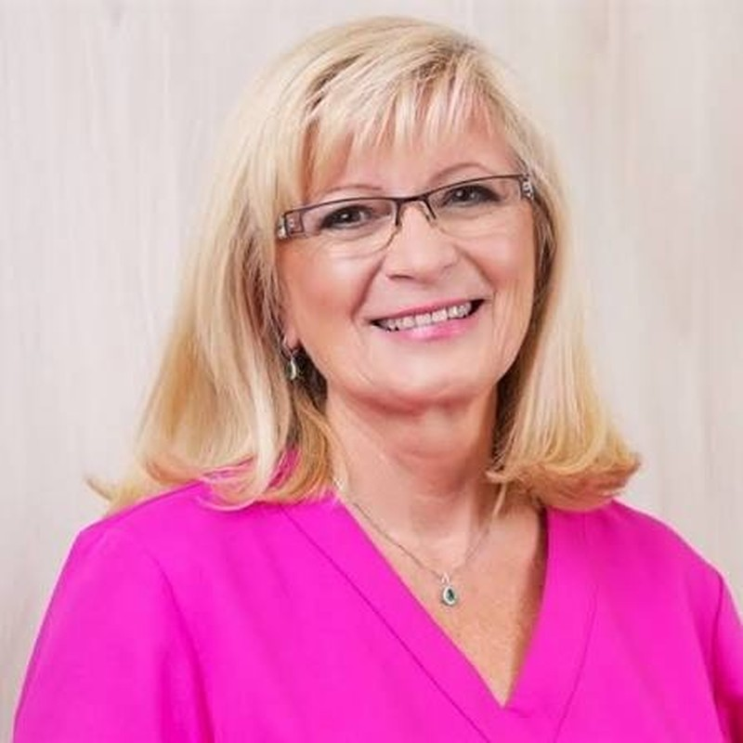
PŘEDNÁŠKA · 14:00
parodontologie a dentální hygiena
doc. MUDr. Eva Koval’ová, PhD.
15. 5. 2027 · NH HOTEL OLOMOUC
Notes:
Představení: doc. MUDr. Eva Kovaľová, PhD.. Moderátorka uvede hosta, pak následuje jeho prezentace.

Slide 14
PŘEDNÁŠKA · DOC. MUDR. EVA KOVAĽOVÁ, PHD. · 14:00
[Název přednášky]
[Podtitul nebo hlavní myšlenka přednášky]
Notes:
Úvodní slide přednášky – doc. MUDr. Eva Kovaľová, PhD.. Název a podtitul doplní řečník.

Slide 15
[Nadpis slidu]
[Hlavní myšlenka – zástupný text]
[Druhý bod – zástupný text]
[Třetí bod – zástupný text]
[Místo pro obrázek nebo graf]
Notes:
Vzorový obsahový slide pro doc. MUDr. Eva Kovaľová, PhD.. Sem vložte slidy z prezentace řečníka (Domů → Nový snímek → Opakovaně použít snímky), nebo tento slide duplikujte a přepište.

Slide 16
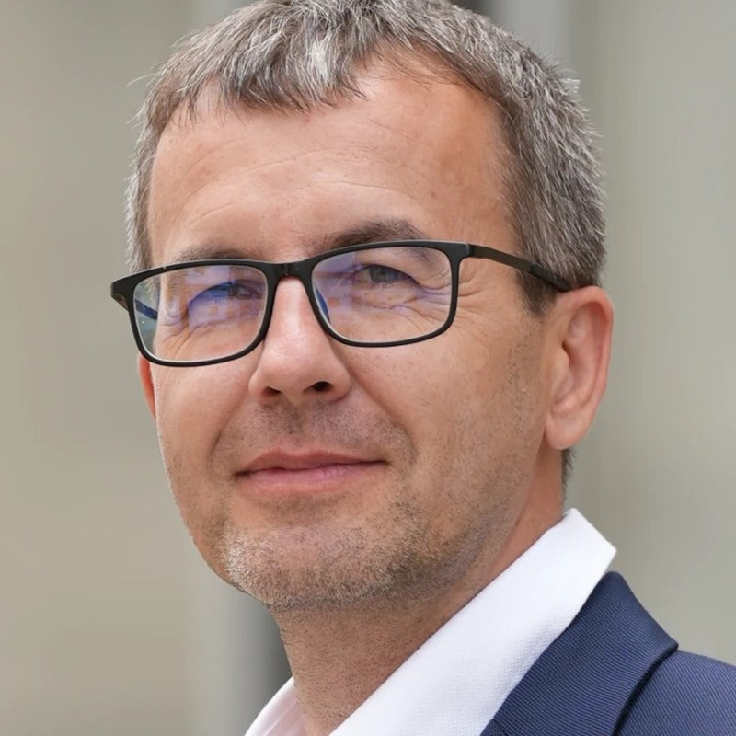
PŘEDNÁŠKA · 14:30
mikrobiologie
RNDr. Petr Ryšávka
15. 5. 2027 · NH HOTEL OLOMOUC
Notes:
Představení: RNDr. Petr Ryšávka. Moderátorka uvede hosta, pak následuje jeho prezentace.

Slide 17
PŘEDNÁŠKA · RNDR. PETR RYŠÁVKA · 14:30
[Název přednášky]
[Podtitul nebo hlavní myšlenka přednášky]
Notes:
Úvodní slide přednášky – RNDr. Petr Ryšávka. Název a podtitul doplní řečník.

Slide 18
[Nadpis slidu]
[Hlavní myšlenka – zástupný text]
[Druhý bod – zástupný text]
[Třetí bod – zástupný text]
[Místo pro obrázek nebo graf]
Notes:
Vzorový obsahový slide pro RNDr. Petr Ryšávka. Sem vložte slidy z prezentace řečníka (Domů → Nový snímek → Opakovaně použít snímky), nebo tento slide duplikujte a přepište.

Slide 19
NOVINKA FERMATIGO WORLD
Něco nového přichází
L _ _ _ _ & K _ _ _ _ _
15:00 · UVEDENÍ NOVINKY
Notes:
Teaser před odhalením novinky.

Slide 20
NOVINKA FERMATIGO WORLD
LIVER
& Kidney
[Krátký popis novinky – doplní produktový tým]
Notes:
Odhalení novinky. Popis a tvrzení musí schválit produktový tým (žádná léčebná tvrzení).

Slide 21
LIVER & Kidney
[Co je LIVER & Kidney – zástupný text]
[Složení – zástupný text]
[Pro koho je určený – zástupný text]
[Cena a dostupnost – zástupný text]
[Fotka produktu]
Notes:
Produktový slide novinky – doplní produktový tým. Bez zdravotních tvrzení mimo schválená.

Slide 22
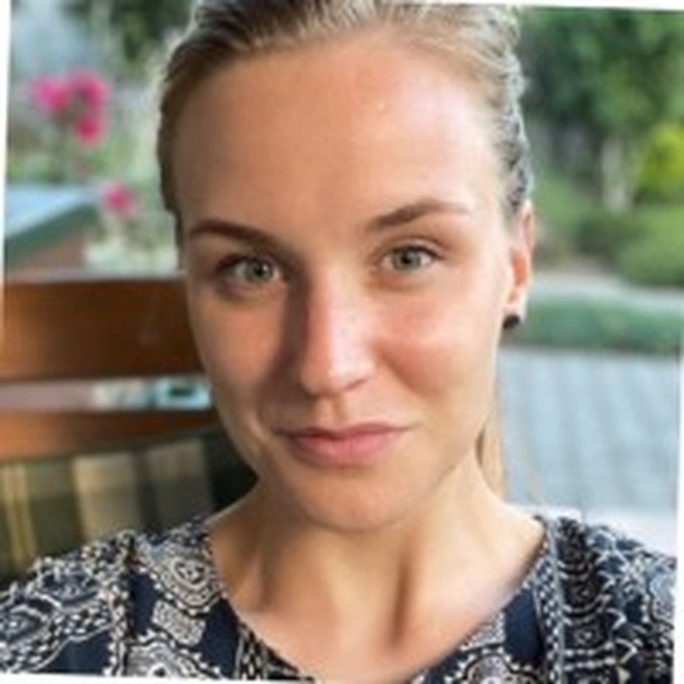
PŘEDNÁŠKA · 15:15
kosmetika
Lucie Weichtová
15. 5. 2027 · NH HOTEL OLOMOUC
Notes:
Představení: Lucie Weichtová. Moderátorka uvede hosta, pak následuje jeho prezentace.

Slide 23
PŘEDNÁŠKA · LUCIE WEICHTOVÁ · 15:15
[Název přednášky]
[Podtitul nebo hlavní myšlenka přednášky]
Notes:
Úvodní slide přednášky – Lucie Weichtová. Název a podtitul doplní řečník.

Slide 24
[Nadpis slidu]
[Hlavní myšlenka – zástupný text]
[Druhý bod – zástupný text]
[Třetí bod – zástupný text]
[Místo pro obrázek nebo graf]
Notes:
Vzorový obsahový slide pro Lucie Weichtová. Sem vložte slidy z prezentace řečníka (Domů → Nový snímek → Opakovaně použít snímky), nebo tento slide duplikujte a přepište.

Slide 25

PŘESTÁVKA
Coffee break
15 minut · pokračujeme v 16:00
Notes:
Coffee break 15:45–16:00.

Slide 26
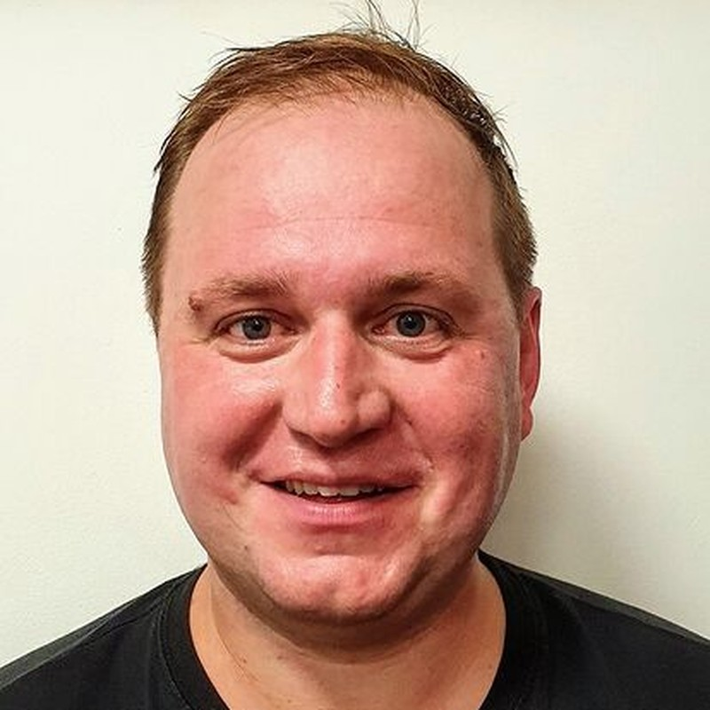
PŘEDNÁŠKA · 16:00
budování týmů a obchodu
Jiří Chvalovský
15. 5. 2027 · NH HOTEL OLOMOUC
Notes:
Představení: Jiří Chvalovský. Moderátorka uvede hosta, pak následuje jeho prezentace.

Slide 27
PŘEDNÁŠKA · JIŘÍ CHVALOVSKÝ · 16:00
[Název přednášky]
[Podtitul nebo hlavní myšlenka přednášky]
Notes:
Úvodní slide přednášky – Jiří Chvalovský. Název a podtitul doplní řečník.

Slide 28
[Nadpis slidu]
[Hlavní myšlenka – zástupný text]
[Druhý bod – zástupný text]
[Třetí bod – zástupný text]
[Místo pro obrázek nebo graf]
Notes:
Vzorový obsahový slide pro Jiří Chvalovský. Sem vložte slidy z prezentace řečníka (Domů → Nový snímek → Opakovaně použít snímky), nebo tento slide duplikujte a přepište.

Slide 29

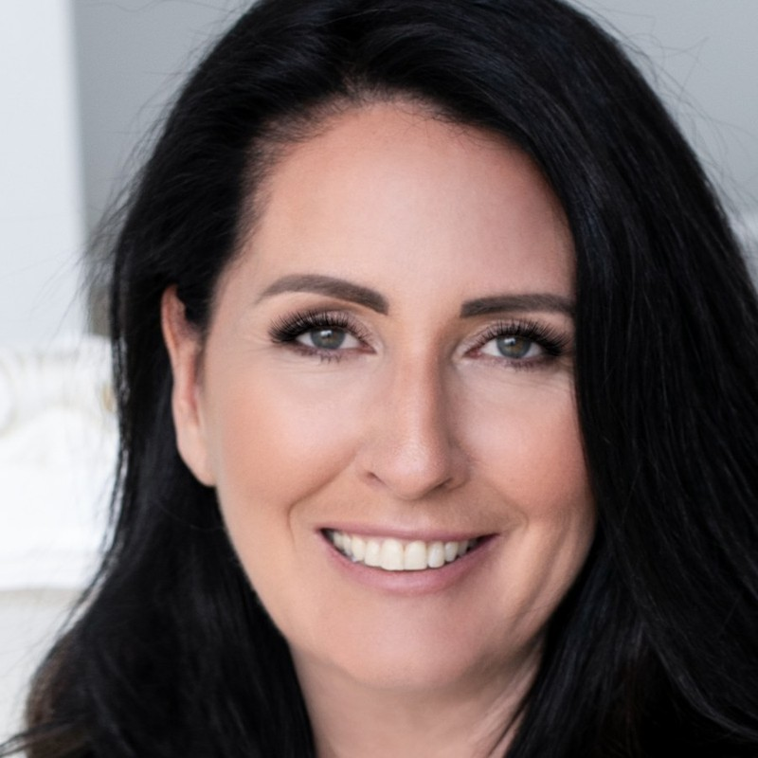
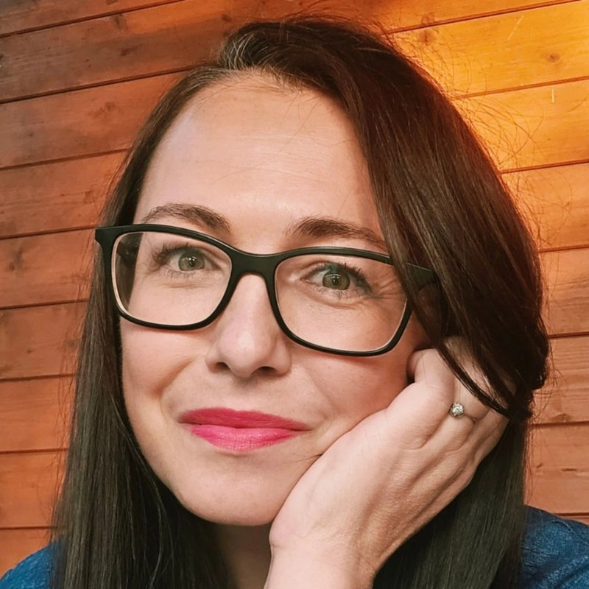
16:30 · 3 × 10 MINUT
Inspirace od top lídrů
Tom Tomčo
Denisa Černá
Pavla Brožová
Notes:
Blok top lídrů – každý 10 minut.

Slide 30
INSPIRACE OD TOP LÍDRŮ · 16:30
top lídr
Tom Tomčo
15. 5. 2027 · NH HOTEL OLOMOUC
Notes:
Představení: Tom Tomčo. Moderátorka uvede hosta, pak následuje jeho prezentace.

Slide 31
INSPIRACE OD TOP LÍDRŮ · TOM TOMČO · 10 MINUT
[Název přednášky]
[Podtitul nebo hlavní myšlenka přednášky]
Notes:
Úvodní slide přednášky – Tom Tomčo. Název a podtitul doplní řečník.

Slide 32
INSPIRACE OD TOP LÍDRŮ · 16:30
top lídr
Denisa Černá
15. 5. 2027 · NH HOTEL OLOMOUC
Notes:
Představení: Denisa Černá. Moderátorka uvede hosta, pak následuje jeho prezentace.

Slide 33
INSPIRACE OD TOP LÍDRŮ · DENISA ČERNÁ · 10 MINUT
[Název přednášky]
[Podtitul nebo hlavní myšlenka přednášky]
Notes:
Úvodní slide přednášky – Denisa Černá. Název a podtitul doplní řečník.

Slide 34
INSPIRACE OD TOP LÍDRŮ · 16:30
top lídr
Pavla Brožová
15. 5. 2027 · NH HOTEL OLOMOUC
Notes:
Představení: Pavla Brožová. Moderátorka uvede hosta, pak následuje jeho prezentace.

Slide 35
INSPIRACE OD TOP LÍDRŮ · PAVLA BROŽOVÁ · 10 MINUT
[Název přednášky]
[Podtitul nebo hlavní myšlenka přednášky]
Notes:
Úvodní slide přednášky – Pavla Brožová. Název a podtitul doplní řečník.

Slide 36

17:00
Slavnostní ocenění
Děkujeme za vaši práci a výsledky
Notes:
Úvod k oceňování.

Slide 37
OCENĚNÍ
Kometa
2 000 PV+
Notes:
Úroveň Kometa (2 000 PV+). Za tímto slidem následují slidy oceněných – vzor duplikujte pro každého.

Slide 38
[fotka]
[Jméno Příjmení]
KOMETA
Notes:
Oceněný 1 – úroveň Kometa. Fotku vložte do kruhu (klik na kruh → Formát obrazce → Výplň obrázkem), jméno přepište. Slide duplikujte pro další oceněné.

Slide 39
[fotka]
[Jméno Příjmení]
KOMETA
Notes:
Oceněný 2 – úroveň Kometa. Fotku vložte do kruhu (klik na kruh → Formát obrazce → Výplň obrázkem), jméno přepište. Slide duplikujte pro další oceněné.

Slide 40
OCENĚNÍ
Planeta
5 000 PV+
Notes:
Úroveň Planeta (5 000 PV+). Za tímto slidem následují slidy oceněných – vzor duplikujte pro každého.

Slide 41
[fotka]
[Jméno Příjmení]
PLANETA
Notes:
Oceněný 1 – úroveň Planeta. Fotku vložte do kruhu (klik na kruh → Formát obrazce → Výplň obrázkem), jméno přepište. Slide duplikujte pro další oceněné.

Slide 42
[fotka]
[Jméno Příjmení]
PLANETA
Notes:
Oceněný 2 – úroveň Planeta. Fotku vložte do kruhu (klik na kruh → Formát obrazce → Výplň obrázkem), jméno přepište. Slide duplikujte pro další oceněné.

Slide 43
OCENĚNÍ
Pulzar
10 000 PV+
Notes:
Úroveň Pulzar (10 000 PV+). Za tímto slidem následují slidy oceněných – vzor duplikujte pro každého.

Slide 44
[fotka]
[Jméno Příjmení]
PULZAR
Notes:
Oceněný 1 – úroveň Pulzar. Fotku vložte do kruhu (klik na kruh → Formát obrazce → Výplň obrázkem), jméno přepište. Slide duplikujte pro další oceněné.

Slide 45
[fotka]
[Jméno Příjmení]
PULZAR
Notes:
Oceněný 2 – úroveň Pulzar. Fotku vložte do kruhu (klik na kruh → Formát obrazce → Výplň obrázkem), jméno přepište. Slide duplikujte pro další oceněné.

Slide 46
OCENĚNÍ
Supernova
50 000 PV+
Notes:
Úroveň Supernova (50 000 PV+). Za tímto slidem následují slidy oceněných – vzor duplikujte pro každého.

Slide 47
[fotka]
[Jméno Příjmení]
SUPERNOVA
Notes:
Oceněný 1 – úroveň Supernova. Fotku vložte do kruhu (klik na kruh → Formát obrazce → Výplň obrázkem), jméno přepište. Slide duplikujte pro další oceněné.

Slide 48
[fotka]
[Jméno Příjmení]
SUPERNOVA
Notes:
Oceněný 2 – úroveň Supernova. Fotku vložte do kruhu (klik na kruh → Formát obrazce → Výplň obrázkem), jméno přepište. Slide duplikujte pro další oceněné.

Slide 49
PŘESTÁVKA
Coffee break
20 minut · pokračujeme v 17:50
Notes:
Coffee break 17:30–17:50.

Slide 50

A NA ZÁVĚR…
Překvapení
[Doplní organizátoři]
Notes:
Překvapení na závěr – obsah zatím tajný.

Slide 51
FERMATIGO WORLD DAY 2027
Děkujeme
že jste byli s námi
Notes:
Závěrečné poděkování.

Slide 52

A PŘÍŠTĚ?
Už pro vás chystáme…
Na co se můžete těšit
Notes:
Teaser na příští rok – navázat na další slide.

Slide 53



TĚŠTE SE
Co pro vás chystáme
World Day 2028
Nové produkty
Nové akce a výzvy
[Datum a místo – doplnit]
[Novinka – zatím tajné]
[Doplní organizátoři]
SLEDUJTE NÁS – NOVINKY PROZRADÍME JAKO PRVNÍ
Notes:
Teaser „na co se těšit“. Karty přepište podle toho, co chcete prozradit (termín dalšího World Day, novinky, akce). Co zatím nechcete prozradit, nechte jako tajemství.

Slide 54
FERMATIGO WORLD
Day 2027
Uvidíme se příště
Notes:
Závěrečný slide – nechat svítit při odchodu hostů.

